Slide 1
স্বাগতম

Slide 2
শিক্ষক পরিচিতি
‡gvt mvBdzj Bmjvg
cÖfvlK, c`v_© weÁvb
‡evqvwjqv evRvi Avwjg gv`ªvmv
Djøvcvov, wmivRMÄ|
‡gvevBj : 01722 562843
B‡gBj : saifa9787@gmail.com

Slide 3
পাঠ পরিচিতি
পদার্থবিজ্ঞান -১ম পত্র
শ্রেণিঃ একাদশ
অধ্যায়: পঞ্চম
কাজ, শক্তি ও ক্ষমতা

Slide 4
১.মহাকর্ষ বল দ্বারা কৃতকাজ নির্ণয় করতে পারবে ২.শক্তির নিত্যতার সূত্র বলতে পারবে ৩.সরল দোলকের ক্ষেত্রে যান্ত্রিক শক্তির নিত্যতা প্রমাণ করতে পারবে ৪.ক্ষমতা কী বলতে পারবে ৫.কর্মদক্ষতা নির্নয় করতে পারবে
শিখন ফল

Slide 5
মহাকর্ষ বল দ্বারা কৃতকাজের সূত্রঃ
dx
m
মহাকর্ষ বল,
x
মহাকর্ষ বল দ্বারা কৃতকাজ,
R
M

Slide 6
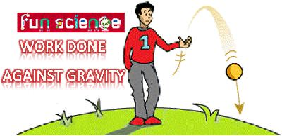
অভিকর্ষ বলের বিরুদ্ধে কাজ

Slide 7
শক্তির সৃষ্টি বা বিনাশ নেই,শক্তি কেবল একরুপ থেকে অপর এক বা একাধিক রুপে পরিবর্তিত হতে পারে।মহাবিশ্বের মোট শক্তির পরিমান নির্দিষ্ট ও অপরিবর্তনীয়।
শক্তির নিত্যতার সূত্রঃ

Slide 8
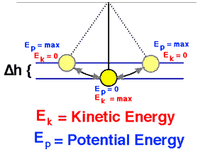
সরল দোলকের ক্ষেত্রে যান্ত্রিক শক্তির নিত্যতার সূত্রঃ

Slide 9
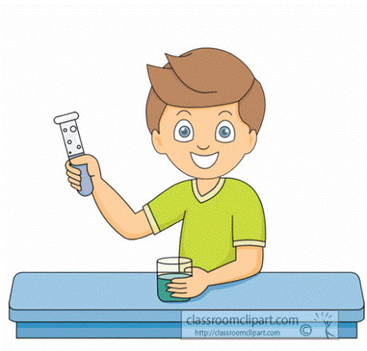
একক কাজ
অভিকর্ষের প্রভাবে মুক্তভাবে পড়ন্ত বস্তুর জন্য শক্তির সংরক্ষণশীলতা প্রমাণ কর।

Slide 10
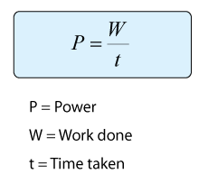
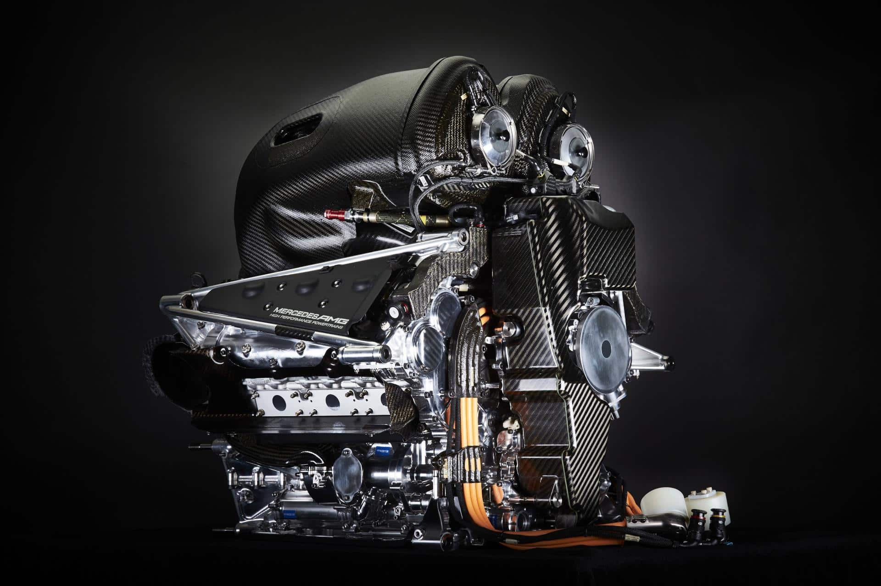
ক্ষমতা নির্নয়ঃ
ক্ষমতা নির্নয়ের সূত্রঃ
মোটর ইন্জিন

Slide 11
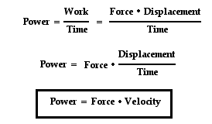
ক্ষমতা ও বেগের সম্পর্ক
P = F.v

Slide 12
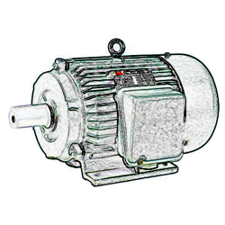
কর্মদক্ষতার সূত্রঃ

Slide 13
কর্মদক্ষতাকে শতকরায় প্রকাশ করা হয়
যন্ত্র হতে প্রাপ্ত কাজ
যন্ত্রে প্রদত্ত কাজ
যন্ত্র হতে প্রাপ্ত শক্তি
যন্ত্রে প্রদত্ত শক্তি
যন্ত্র হতে প্রাপ্ত ক্ষমতা
যন্ত্রে প্রদত্ত ক্ষমতা

Slide 14
দলীয় কাজ
A দল -
ক্ষমতা ও বেগের সম্পর্ক নির্ণয় কর।
B দল -
কর্মদক্ষতার সমীকরণ নির্ণয় কর।

Slide 15
মূল্যায়ন ১. প্রমান কর ভূপৃষ্ঠ থেকে যেকোনো উচ্চতায় মোট শক্তির পরিমান একই থাকে। ২.সরল দোলন গতির ক্ষেত্রে শক্তির নিত্যতার প্রমান কর। ৩.মহাকর্ষ বল দ্বারা কাজ কখন ধনান্তক বা ঋনাত্নক হয়। ৪.প্রমান কর অভিকর্ষের বিপরীতে কাজ বস্তুর সরণের সমানুপাতিক।

Slide 16
১.অশ্বক্ষমতা বলতে কি বোঝ। ২.কর্মদক্ষতা বলতে কি বোঝ। ৩.একটি মোটর মিনিটে 5500 kg পানি 100 m উপরে উঠাতে পারে।মোটরটির দক্ষতা 70% হলে ক্ষমতা নির্নয় কর।
বাড়ির কাজ

Slide 17
ধন্যবাদ

